Slide 1

Bài 5:
Định luật bảo toàn khối lượng và phương trình hóa học

Slide 2
I. Định luật bảo toàn khối lượng
Nội dung định luật bảo toàn khối lượng
Thí nghiệm

Slide 3

PHIẾU HỌC TẬP
1. Có phản ứng hóa học xảy ra không? Nếu có thì dựa vào dấu hiệu nào?
2. Nêu tên các chất tham gia, các chất sản phẩm của thí nghiệm?
3. Viết phương trình chữ của phản ứng.
4. So sánh tổng khối lượng của các chất trước phản ứng và tổng khối lượng của các chất sau phản ứng?

Slide 4

I. Định luật bảo toàn khối lượng
Xem video sau để trả lời câu hỏi

Slide 5
PHIẾU HỌC TẬP
1. Có phản ứng hóa học xảy ra không? Nếu có thì dựa vào dấu hiệu nào?
2. Nêu tên các chất tham gia, các chất sản phẩm của thí nghiệm?
3. Viết phương trình chữ của phản ứng.
4. So sánh tổng khối lượng của các chất trước phản ứng và tổng khối lượng của các chất sau phản ứng?
Có. Hiện tượng: xuất hiện chất rắn màu trắng.
Các chất tham gia: Bari clorua và Natri sunfat
Các chất sản phẩm: Bari sunfat và Natri clorua
Barium chloride + Sodium sulfate → Barium sulfate + Sodium chloride
Khối lượng các chất trước phản ứng bằng khối lượng các chất sau phản ứng

Slide 6

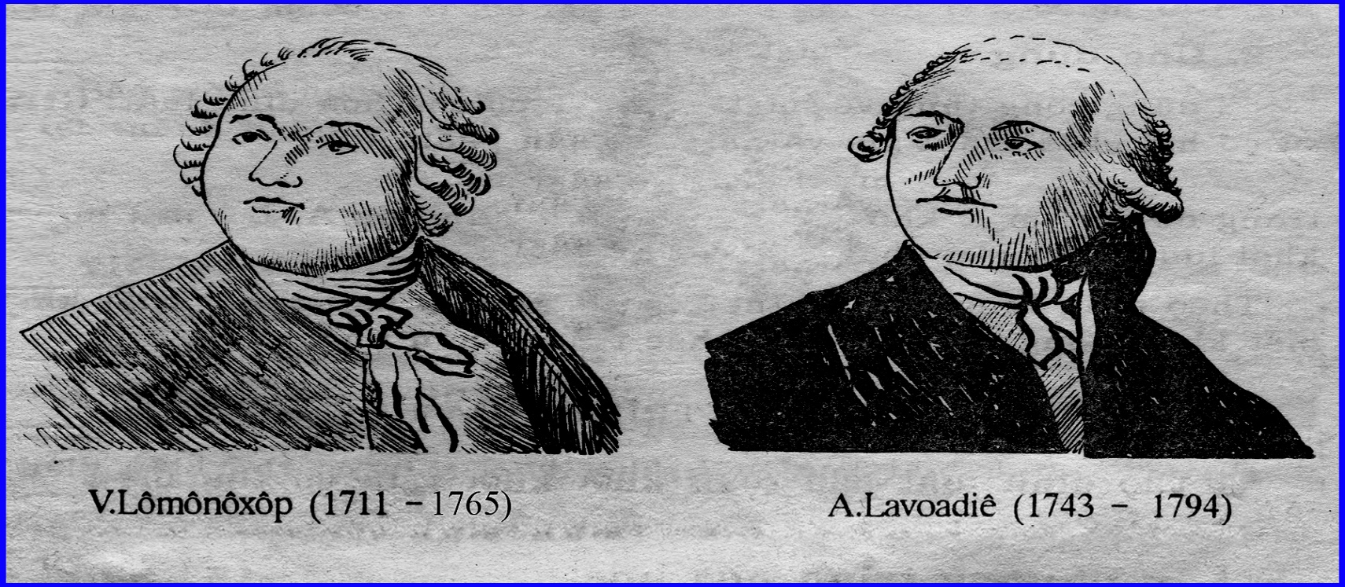
Hai nhà khoa học Lô-mô-nô-xốp (người Nga, 1711 – 1794) và La –voa-die (người Pháp, 1743 – 1794) đã tiến hành độc lập với những thí nghiệm được cân đo chính xác. Từ đó phát hiện ra định luật bảo toàn khối lượng.
“Trong một phản ứng hóa học, tổng khối lượng các chất sản phẩm bằng tổng khối lượng các chất tham gia phản ứng”

Slide 7
CHỐT KIẾN THỨC
Định luật bảo toàn khối lượng
Nội dung định luật bảo toàn khối lượng
Thí nghiệm
Nội dung
- Trong một phản ứng hóa học, tổng khối lượng các chất sản phẩm bằng tổng khối lượng các chất tham gia phản ứng.
Tổng quát: Có phản ứng A + B → C + D
thì mA + mB = mC + mD.

Slide 8

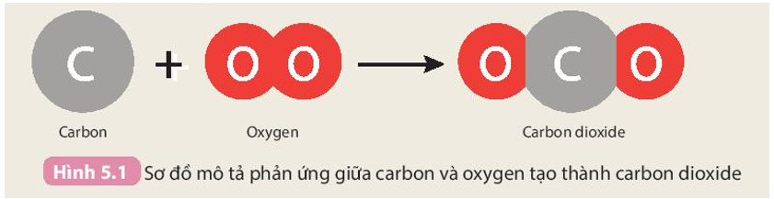
I. Định luật bảo toàn khối lượng
Nội dung định luật bảo toàn khối lượng
Thí nghiệm
Nội dung
Giải thích
Carbon tác dụng với oxygen theo sơ đồ Hình 5.1:
Giải thích tại sao khối lượng carbon dioxide bằng tổng khối lượng carbon và oxygen.
Trả lời: Khối lượng carbon dioxide bằng tổng khối lượng carbon và oxygen do trong phản ứng hoá học chỉ có liên kết giữa các nguyên tử thay đổi, còn số nguyên tử của mỗi nguyên tố hoá học vẫn giữ nguyên.

Slide 9
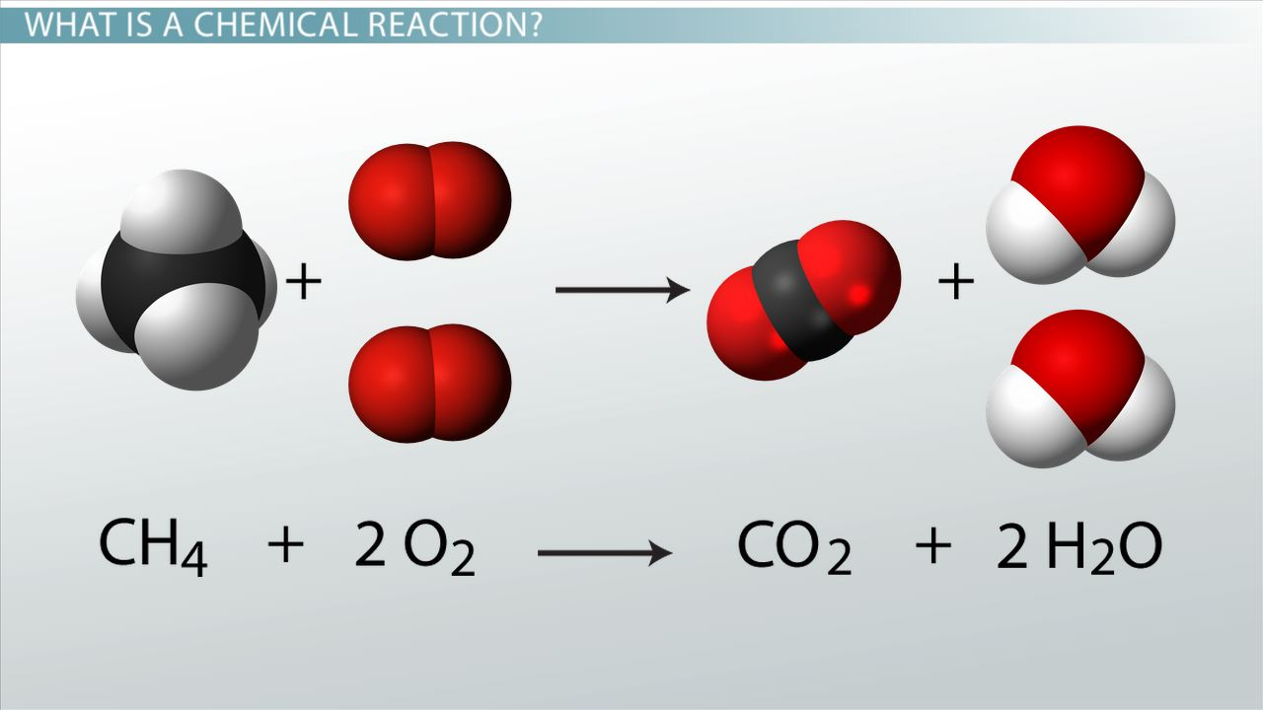
Hãy giải thích tại sao trong phản ứng hóa học, tổng khối lượng các chất trước phản ứng bằng tổng khối lượng các chất sau phản ứng?

Slide 10
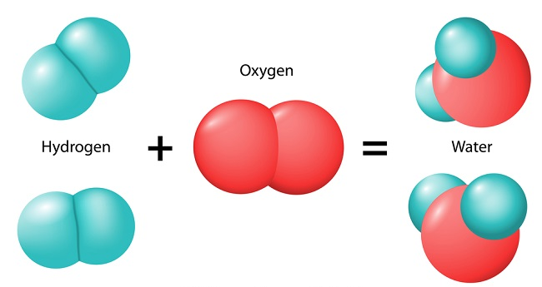
Hãy giải thích tại sao trong phản ứng hóa học, tổng khối lượng các chất trước phản ứng bằng tổng khối lượng các chất sau phản ứng?

Slide 11

I. Định luật bảo toàn khối lượng
Nội dung định luật bảo toàn khối lượng
Thí nghiệm
Nội dung
Giải thích
Bản chất phản ứng hoá học:
Sự thay đổi liên kết giữa các nguyên tử.
Số nguyên tử mỗi nguyên tố giữ nguyên.
Khối lượng của các nguyên tử không đổi.

Slide 12
I. Định luật bảo toàn khối lượng
Nội dung định luật bảo toàn khối lượng
Áp dụng định luật bảo toàn khối lượng
Ví dụ:
Trong phản ứng: Barium chloride + Sodium sulfate → Barium sulfate + Sodium chloride
Biết khối lượng barium chloride và sodium sulfate đã phản ứng lần lượt là 20,8 gam và 14,2 gam, khối lượng của barium sulfate tạo thành là 23,3 gam, xác định khối lượng sodium chloride tạo thành?
* Theo định luật bảo toàn khối lượng ta có:
mBaCl₂+ mNa₂SO₄ = mBaSO₄ + mNaCl
20,8 + 14,2 = 23,3 + m_{NaCl}
mNaCl = (20,8+14,2) - 23,3 = 11,7 (g)

Slide 13
II. Phương trình hóa học
Lập phương trình hóa học

Slide 14
PHIẾU HỌC TẬP
1
Viết phương trình chữ của phản ứng hóa học xảy ra giữa khí hiđro và khí oxi tạo ra nước.
2
Hãy thay tên các chất trong phương trình chữ ở câu 1 bằng công thức hóa học để biểu diễn sơ đồ phản ứng.
a. Xác định số nguyên tử của mỗi nguyên tố ở 2 bên cán cân
3
O
H
H
H
H
O
O
b. Sử dụng dữ kiện sau, hãy tìm cách để cân được cân bằng
O
H
H
O
O
A
B
H
H

Slide 15
O
O
H
H
H
H
O
O
H
H
H₂ ₊ 0₂
2
H₂ 0

Slide 16
O
O
H
H
H
H
O
O
H
H
H
H
2
H₂ ₊ 0₂
2
H₂ 0

Slide 17
II. Phương trình hóa học
Lập phương trình hóa học
Phương trình hóa học biểu diễn ngắn gọn phản ứng hóa học với chất tham gia phản ứng ở bên trái mũi tên chỉ chiều phản ứng và các chất sản phẩm ở bên phải mũi tên.
Phương trình hóa học gồm công thức hóa học của các chất trong phản ứng với hệ số thích hợp sao cho số nguyên tử của mỗi nguyên tố ở hai vế đều bằng nhau.
2H₂ + O₂  2H₂O

Slide 18
Các bước lập phương trình hóa học
Lập phương trình hóa học của phản ứng giữa nhôm (aluminium) và oxygen, tạo thành aluminium oxide
STT | Các bước
1 | Viết sơ đồ phản ứng
2 | Cân bằng số nguyên tử của mỗi nguyên tố ở 2 vế
3 | Viết phương trình hóa học của phản ứng

Slide 19
LƯU Ý
Hệ số phải viết ngang bằng ký hiệu của các chất.
Không được thay đổi chỉ số trong các công thức hóa học khi cân bằng.
Nếu trong công thức hóa học có nhóm nguyên tử thì coi cả nhóm như một đơn vị để cân bằng.

Slide 20

LUYỆN TẬP
Cân bằng các PTHH có sơ đồ sau:
1. P + O₂ ---> P₂O₅
2. Fe + O₂ ---> Fe₃O₄
3. Al + Cl₂ ---> AlCl₃
4. KClO₃ ---> KCl + O₂
5. Al + HCl ---> AlCl₃ + H₂

Slide 21
LUYỆN TẬP
Cân bằng các PTHH có sơ đồ sau:
1. Al + H₂SO₄ ---> Al₂ (SO₄)₃ + H₂
2. Mg + AlCl₃ ---> Al + MgCl₂
3. Fe₂O₃ + HCl ---> FeCl₃ + H₂O
4. KOH + Fe₂(SO₄)₃ ---> K₂SO₄ + Fe(OH)₃
5. Ba(OH)₂ + Mg(NO₃)₂ ---> Ba(NO₃)₂ + Mg(OH)₂

Slide 22
II. Phương trình hóa học
Lập phương trình hóa học
Ý nghĩa của phương trình hóa học

Slide 23
Ví dụ 1: Cho phương trình hóa học
t⁰
4P + 5O₂ 2P₂O₅
Hãy cho biết tỉ lệ số nguyên tử, số phân tử; tỉ lệ về số mol; tỉ lệ về khối lượng của các chất trong phản ứng trên?
Số nguyên tử P : số phân tử O₂ : số phân tử P₂O₅ = 4 : 5 : 2
Số mol P : Số mol O₂ : Số mol P₂O₅ = 4 : 5 : 2
Khối lượng P : Khối lượng O₂ : Khối lượng P₂O₅ = (31.4) : (32.5) : (142.2) = 31 : 40 : 71

Slide 24
II. Phương trình hóa học
Lập phương trình hóa học
Ý nghĩa của phương trình hóa học
- Phương trình hóa học cho biết trong phản ứng hóa học, lượng chất tham gia phản ứng và các chất sản phẩm tuân theo một tỉ lệ xác định.

Slide 25






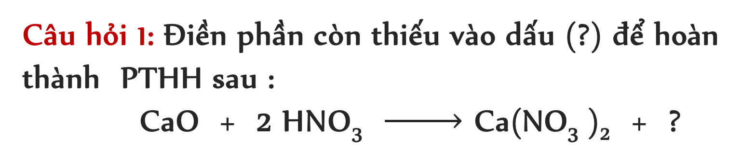
Câu hỏi 1: Điền phần còn thiếu vào dấu (?) để hoàn thành PTHH sau :
CaO + 2 HNO₃ Ca(NO₃ )₂ + ?
A
H₂O
B
N₂
C
O₂
D
H₂

Slide 26
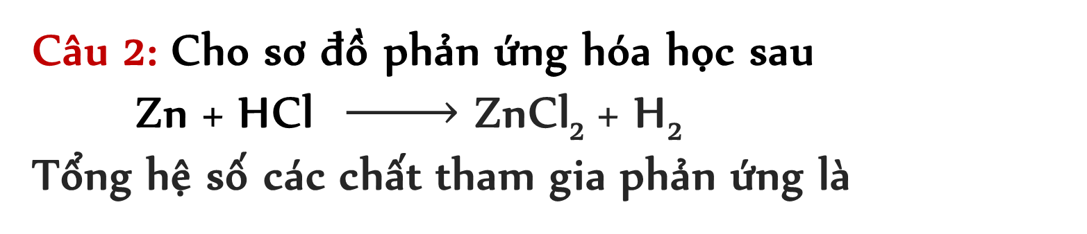
Câu 2: Cho sơ đồ phản ứng hóa học sau
Zn + HCl ZnCl₂ + H₂
Tổng hệ số các chất tham gia phản ứng là
A
2
B
3
C
4
D
5

Slide 27

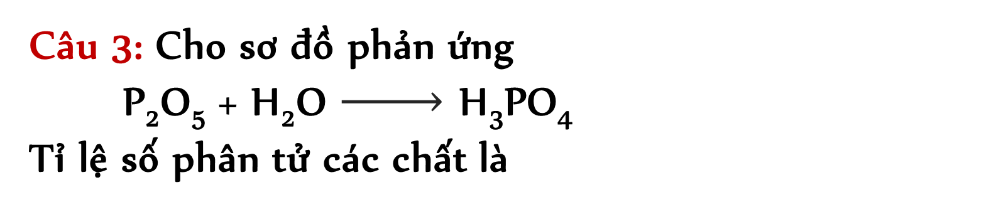
Câu 3: Cho sơ đồ phản ứng
P₂O₅ + H₂O H₃PO₄
Tỉ lệ số phân tử các chất là
A
1 : 3 : 2
B
3 : 1 : 2
C
1 : 2 : 3
D
2 : 3 : 1

Slide 28
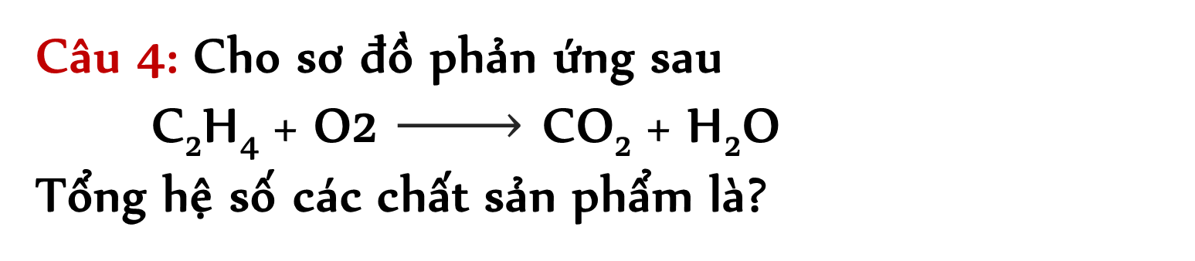
Câu 4: Cho sơ đồ phản ứng sau
C₂H₄ + O2 CO₂ + H₂O
Tổng hệ số các chất sản phẩm là?
A
4
B
3
C
3
D
1

Slide 29

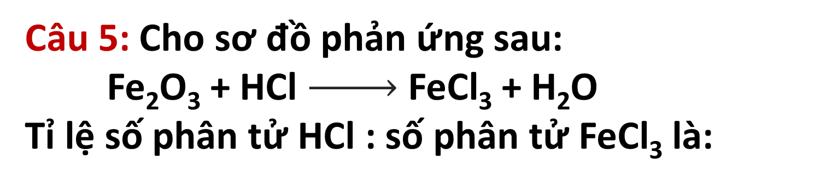
Câu 5: Cho sơ đồ phản ứng sau:
Fe₂O₃ + HCl FeCl₃ + H₂O
Tỉ lệ số phân tử HCl : số phân tử FeCl₃ là:
A
3 : 1
B
2 : 3
C
3 : 2
D
4 : 2

Slide 30
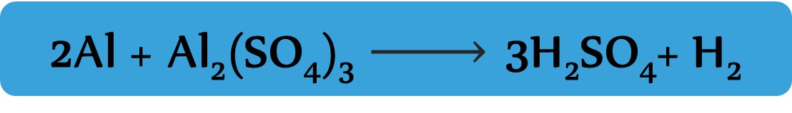
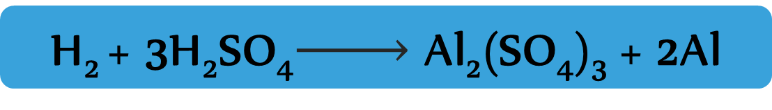
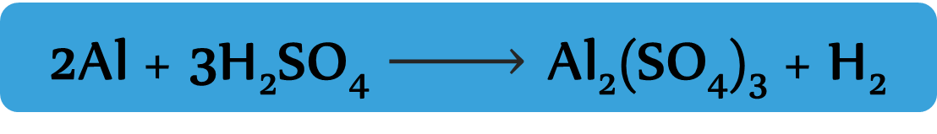
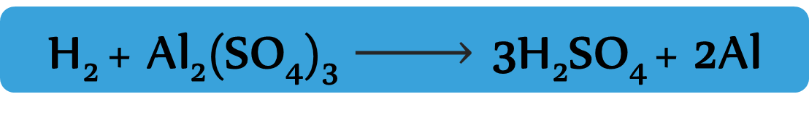
Câu 6: Hòa tan nhôm (Al) trong dung dịch axit sunfuric (H₂SO₄) thu được nhôm sunfat và khí hiđro, phản ứng xảy ra là:
A
2Al + Al₂(SO₄)₃ 3H₂SO₄+ H₂
B
2Al + 3H₂SO₄ Al₂(SO₄)₃ + H₂
C
H₂ + Al₂(SO₄)₃ 3H₂SO₄ + 2Al
D
H₂ + 3H₂SO₄ Al₂(SO₄)₃ + 2Al

